Slide 1
Безопасность хранения информации в сети
Москва, 2014

Slide 2
Эмблема хакеров
Хакер - злоумышленник, добывающий конфиденциальную информацию в обход систем защиты (взломщик).

Slide 3
Хакерские атаки – это покушение на систему безопасности
Для осуществления хакерской атаки хакеры часто используют уязвимости в программном обеспечении для внедрения в компьютерную систему. Целью таких атак являются кража конфиденциальной информации или установка вредоносных программ. Так же хакеры используют взломанные персональные компьютеры для рассылки спама.

Slide 4
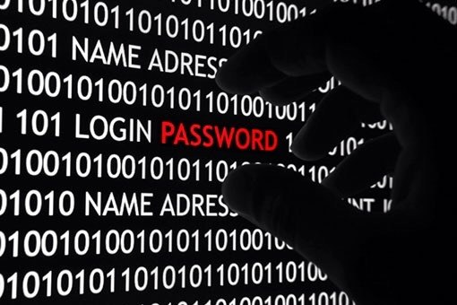
Целью таких атак являются кража конфиденциальной информации или установка вредоносных программ. Так же хакеры используют взломанные персональные компьютеры для рассылки спама.

Slide 5
Виды хакерских атак:
Переполнение буфера
Вирусы
Сетевая разведка
Сниффинг пакетов
Снифферы
Инъекция

Slide 6
Самые крупные хакерские атаки:
Российские хакеры увели рекордные 1,2 миллиарда паролей и личных данных благодаря запросам их жертв в Google. (2014)
Украдено 10 миллионов долларов. (1994)
Атака хакеров на три южнокорейские вещательные компании. (2013)

Slide 7
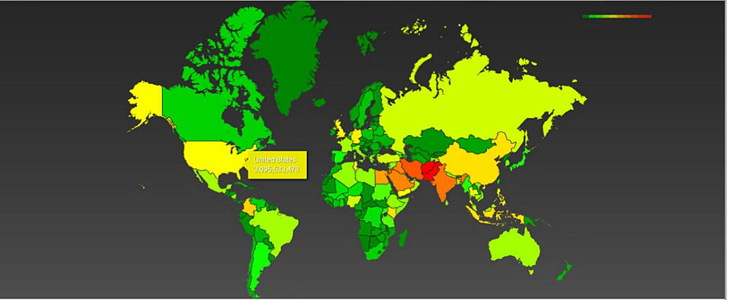
Государство и частные организации
Основные страны, за которыми следило АНБ, это:
Афганистан
Пакистан
Иран
Индия

Slide 8
Технология криптозащиты
Криптография — это совокупность методов преобразования данных (шифрования данных), которая делает их бесполезными для любого пользователя, у которого нет ключа для расшифровки.

Slide 9
4G сети
4G — поколение мобильной связи с повышенными требованиями. К четвёртому поколению принято относить перспективные технологии, позволяющие осуществлять передачу данных со скоростью, превышающей 100 Мбит/с подвижным и 1 Гбит/с — стационарным абонентам.

Slide 10
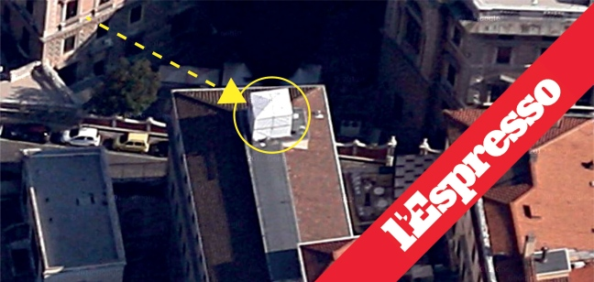
Базовые станции
Базовая станция — системный комплекс приёмопередающей аппаратуры, осуществляющей централизованное обслуживание группы оконечных абонентских устройств.

Slide 11
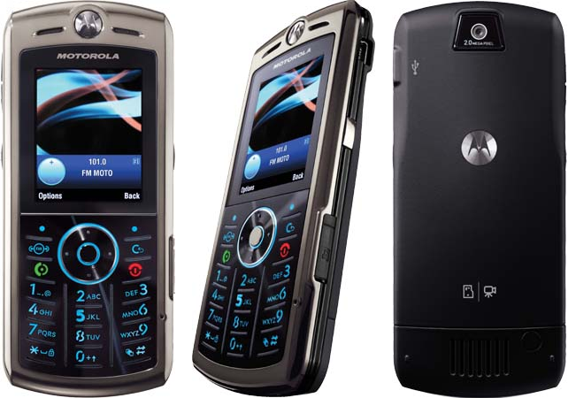
Спектральный фильтр
Светофильтр в оптике, технике — оптическое устройство, которое служит для выделения части спектра электромагнитного излучения.

Slide 12
Что такое облако?
Облачные хранилища данных – это онлайн-хранилища, в которых данные хранятся на сервере. Доступ к облакам часто бывает открытым (и бесплатным).

Slide 13
Как облака обрабатывают информацию?
Пользователь загружает информацию в облако по зашифрованному каналу. Оно эту информацию зашифровывает и хранит.

Slide 14
Облачные шлюзы
Для этой технологии нам понадобится ПО. При его использовании информация в облаке будет отображаться в папке на компьютере. При этом она не синхронизируется.
Единственная проблема это то, что при отсутствии Интернет-соединения облачный шлюз работать не будет.

Slide 15
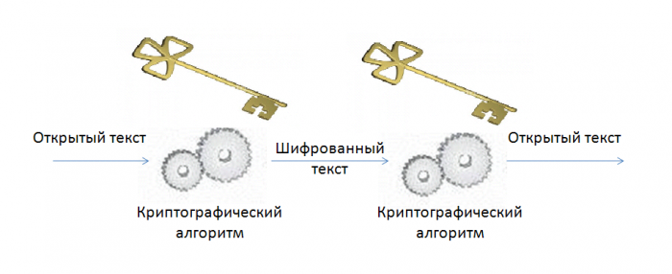
Социальные сети
В социальных сетях тоже всё шифруется. Для этого используется 2 ключа. Отправитель зашифровывает информацию, а получатель расшифровывает.

